Slide 1
Programa de
Mejoramiento de
la Calidad Educativa
PROMCE

Slide 2
Modelo PROMCE
1.
Es un programa de mejoramiento integral que busca consolidar un mayor compromiso de los docentes, para mejorar el bienestar y los aprendizajes de los estudiantes, con el fin de lograr avances significativos en las pruebas Saber 11.
El PROMCE, está orientado al fortalecimiento del liderazgo, las competencias socioemocionales y pedagógicas de los docentes y directivos docentes, con el fin de mejorar el clima escolar y alcanzar mejores resultados institucionales.
2

Slide 3
1.1 Componentes PROMCE
7
Escuela de Rectores y Coord.
Directivos docentes
1
6
Liderazgo
Educativo
Gestión
Escolar
Directivos docentes
Comité de Calidad
2
Establecimiento Educativo
5
Competencias Socioemocionales
Escuela de familias
Docentes y orientadores.
Padres, madres y cuidadores
Docentes
Directivos docentes
3
4
Preparación
Pruebas Saber 11
Formación Docente
Estudiantes
de Grado 11
Docentes
3

Slide 4
Implementación 2012 - 2023
2.

Slide 5
2.2 Escalamiento y proyección PROMCE
PROYECCIÓN
2012
2016
2019
2021
2024
2027
Cajicá
6 IED
Chía y Zipaquirá
20 IED
Tabio y Tenjo
5 IED
30 municipios
100 IED
200 municipios
Modelo de Mejoramiento de Gestión Escolar (2013)
Evaluación Cualitativa PROMCE (2019)
5

Slide 6
2.1 Modelo de trabajo: El logro de Cajicá en 2017, después de 6 años de trabajo
2016
2017
3 IE categoría A
3 IE categoría B
2015
1 IE categoría A+
5 IE categoría A
2 IE categoría A
4 IE categoría B
2014
2 IE categoría A
4 IE categoría B
2013
3 IE superior
3 IE alto
2012
1 IE superior
4 IE alto
1 IE medio
2011
Avance significativo de acuerdo con los resultados en la Prueba Saber 11, destacando a Cajicá como modelo a nivel nacional, convirtiéndolo en el mejor municipio en calidad educativa de Colombia.
1 IE superior
3 IE alto
2 IE medio
5

Slide 7
Avances y Resultados PROMCE
3.

Slide 8
3.1 Promedio global por departamento, destacando el crecimiento de Cundinamarca
 | Departamento | 2020 | 2021 | 2022 | 2023
1 | BOYACÁ | 255 | 255 | 263 | 265
2 | SANTANDER | 260 | 256 | 263 | 265
3 | NORTE SANTANDER | 256 | 252 | 259 | 263
4 | QUINDÍO* | 249 | 248 | 256 | 262
5 | BOGOTÁ D.C. | 255 | 252 | 257 | 258
6 | CUNDINAMARCA | 250 | 248 | 254 | 256
7 | HUILA | 248 | 244 | 253 | 255
8 | META | 250 | 246 | 253 | 255
9 | RISARALDA | 250 | 247 | 251 | 253
10 | CASANARE | 247 | 244 | 250 | 252
11 | CALDAS | 247 | 243 | 248 | 251
12 | NARIÑO | 247 | 244 | 247 | 250
13 | VALLE DEL CAUCA | 243 | 242 | 246 | 248
14 | ANTIOQUIA | 240 | 239 | 242 | 245
15 | CAQUETÁ | 237 | 237 | 240 | 245
Cundinamarca ha mantenido un crecimiento constante y ha cerrado la diferencia en sus resultados frente a ET como Bogotá.
En 2020, la diferencia con Bogotá era de 5 puntos y en 2023, es de sólo 2 puntos.
En azul se resaltan departamentos similares a Cundinamarca por su dispersión geográfica, pobreza multidimensional y Establecimientos Educativos.
En el caso de Quindío para el año 2023, sólo 93 sedes reportan Pruebas Saber 11, frente a las 399 de Cundinamarca
8

Slide 9
3.2 Comparativo de promedios entre EE urbanos y rurales 2023
PROMEDIO EE RURALES
PROMEDIO EE URBANOS
DIFERENCIA EE URBANO Y RURAL
 | Departamento | Promedio
1 | Quindío | 259
2 | Cundinamarca | 257
3 | Boyacá | 251
4 | Santander | 250
5 | Bogotá | 243
6 | Nariño | 236
7 | Norte de Santander | 235
8 | Antioquia | 226
No. | Departamento | Promedio
1 | Santander | 272
2 | Boyacá | 270
3 | Norte de Santander | 268
4 | Quindío | 267
5 | Bogotá | 260
6 | Cundinamarca | 259
7 | Nariño | 259
8 | Antioquia | 254
No. | Departamento | Diferencia
1 | Cundinamarca | 2
2 | Quindío | 8
3 | Bogotá | 17
4 | Boyacá | 19
5 | Santander | 22
6 | Nariño | 23
7 | Antioquia | 28
8 | Norte de Santander | 33
La brecha entre el promedio global de los EE rurales y urbanos es significativamente menor en Cundinamarca frente a ET similares.
Cundinamarca es el departamento con menor diferencia en los resultados globales entre rurales y urbanos.
Los resultados de otros departamentos están determinados por los promedios de los EE urbanos.
9

Slide 10
3.4 Crecimiento significativo del promedio de los municipios focalizados aún con efectos de pandemia PROMCE 2021 -2023
 | Municipio | 2021 | 2022 | 2023 | Diferencia 2023 Vs 2021
1 | CAJICÁ | 262 | 266 | 276 | 14
2 | CHÍA | 258 | 265 | 270 | 12
3 | SOPÓ | 256 | 263 | 268 | 12
4 | NOCAIMA | 234 | 259 | 264 | 30
5 | GACHETÁ | 261 | 267 | 263 | 2
6 | MADRID | 251 | 258 | 262 | 11
7 | ARBELÁEZ | 252 | 260 | 261 | 9
8 | UBATÉ | 254 | 259 | 258 | 4
9 | NEMOCÓN | 244 | 250 | 255 | 11
10 | TENJO | 244 | 253 | 254 | 10
11 | SIBATÉ | 244 | 244 | 254 | 10
12 | MEDINA | 238 | 258 | 253 | 15
13 | QUEBRADANEGRA | 245 | 260 | 252 | 7
14 | SAN JUAN DE RIOSECO | 234 | 247 | 252 | 18
15 | PACHO | 246 | 251 | 250 | 4
16 | BOJACÁ | 249 | 237 | 249 | 0
17 | GUADUAS | 235 | 240 | 246 | 11
18 | VILLETA | 247 | 242 | 244 | -3
19 | SILVANIA | 232 | 241 | 242 | 10
20 | CHOCONTÁ | 268 | 269 | 270 | 2
21 | TOCANCIPÁ | 254 | 258 | 268 | 14
22 | SIMIJACA | 255 | 262 | 266 | 11
23 | LA MESA | 264 | 262 | 264 | 0
24 | COGUA | 253 | 261 | 263 | 10
25 | EL ROSAL | 252 | 262 | 262 | 10
26 | TABIO | 257 | 264 | 256 | -1
27 | CAQUEZA | 250 | 252 | 256 | 6
28 | SUBACHOQUE | 256 | 260 | 250 | -6
29 | ANAPOIMA | 244 | 251 | 247 | 3
30 | ZIPACÓN | 236 | 245 | 235 | -1
87% de los municipios focalizados subieron su promedio global.
Los municipios que más crecieron fueron Nocaima, San Juan de Rioseco y Medina
10

Slide 11
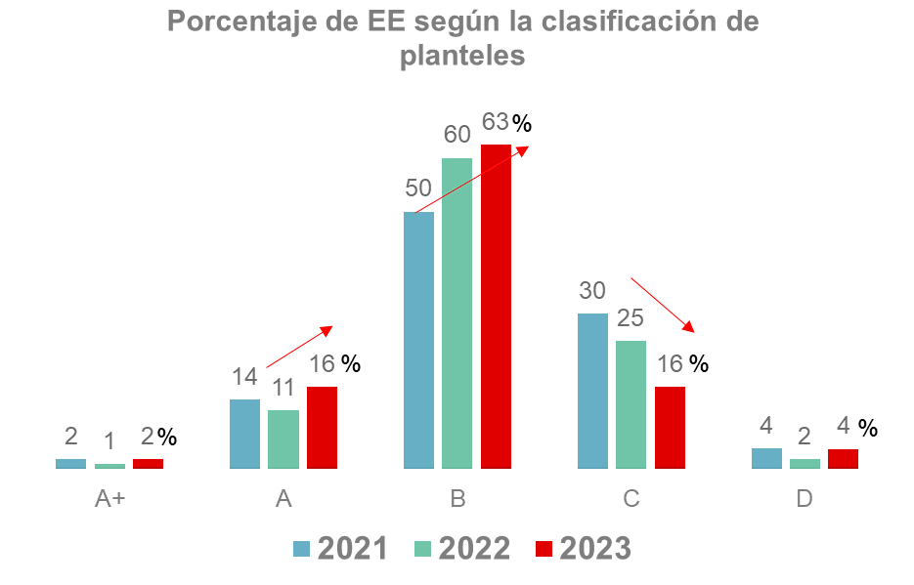
3.5 Crecimiento sostenido en la clasificación de planteles
Los EE focalizados en PROMCE presentan un aumento significativo en las categorías A+, A y B.
Por su parte, los EE ubicados en C y D.
11

Slide 12
4. Escalamiento PROMCE 2024 - 2027

Slide 13
4.1 Definir aspiración y métrica (3) Como resultado de la combinación de las aspiraciones descritas en la diapositiva anterior, se generaría este cambio en la distribución entre categorías
ILUSTRATIVO
2023
Esta meta incrementaría los resultados de Cundinamarca en 8 puntos del promedio global.
Pasaría de 256 puntos a 264 en 2027 y se ubicaría como el segundo mejor departamento del país.
2027 (proyectado)
13

Slide 14
¡Gracias!
Seguiremos trabajando para hacer de Cundinamarca, la mejor región de América Latina por sus resultados en educación pública

